Slide 1
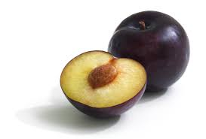
PECKOVINY

Slide 2
Obecná charakteristika
Peckoviny patří botanicky do čeledi růžovitých, stejně jako jádroviny.
Plody jsou jednosemenné peckovice s dužnatým oplodím.
Semena se nacházejí uvnitř tvrdé pecky.

Slide 3
Peckoviny dělíme na:
se slupkou hladkou neojíněnou (červené peckoviny) – višeň, třešeň a mahalebka
se slupkou hladkou ojíněnou (modré peckoviny) – slivoně, které dále dělíme podle vlastností plodů na švestky, pološvestky, slívy, renklody a mirabelky
se slupkou plstnatou – meruňky, broskvoně a mandloně. Broskvoně dále dělíme na pravé broskvoně a nektarinky.

Slide 4
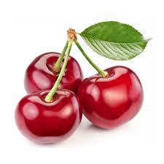
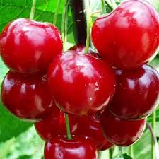
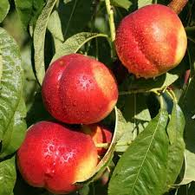
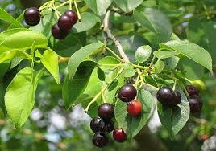
Se slupkou hladkou neojíněnou
Červené peckoviny – višeň, třešeň, nektarinka a mahalebka

Slide 5
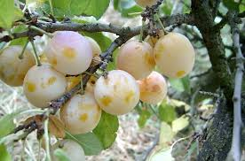
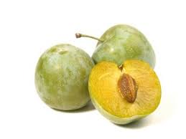
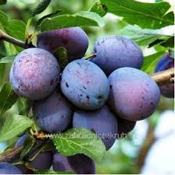
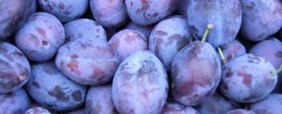
Se slupkou hladkou ojíněnou
Modré peckoviny – slivoně, které dále dělíme podle vlastností plodů na švestky, pološvestky, slívy, renklody a mirabelky

Slide 6
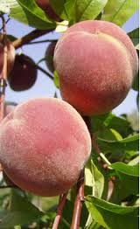
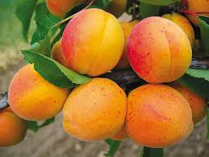
Se slupkou plstnatou
Meruňky, broskvoně

Slide 7
TŘEŠEŇ
V našich podmínkách se třešním velice daří.
Ptáčnice se používají jako podnož pro vyšší tvary třešní.
Během zrání jsou plody napadány špačky.
Třešně zrají jako první ovocný druh na zahradách.
Odrůdy třešní: Kordia, Napoleonova, Karešova, Kaštánka

Slide 8
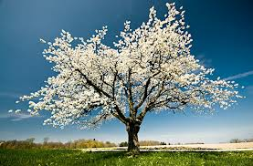
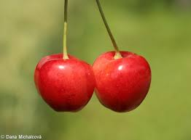
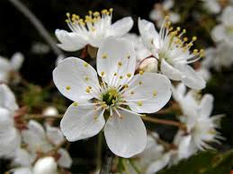
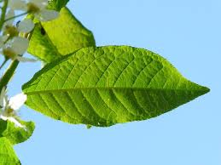
Strom: až 10 m vysoký, opadavý
Plod: peckovice kulatého nebo srdčitého tvaru, červená až tmavočervená
Květ: bílý, dlouze stopkatý, v chocholíkovitých svazcích
List: listy jsou uprostřed nejširší
a směrem ke špičce se zužují

Slide 9
VIŠEŇ
Višně se pěstují ve všech ovocnářských oblastech.
Je to nejméně náročný ovocný druh pokud jde o klimatické a půdní podmínky.
Višně se hodí především k teplenému zpracování.
Odrůdy višní: Favorit, Morela pozdní
Strom: až 8 m, opadavý
Plod: podobné třešním, velké asi 2 cm, krátká stopka
Květ: květy bílé, stopkaté, na bázi stopky mívají palisty
List: lesklé, podobné listům třešní

Slide 10
ŠVESTKA
Pochází z Kavkazu.
Švestky mají větší požadavky na vlhkost půdy a na vyšší vzdušnou vlhkost, proto jsou vhodnější do středních i poněkud vyšších poloh.
Trpí virovou chorobou ŠARKA – deformace a opadávání listů i plodů
Odrůdy – Domácí švestka, Vlaška, …

Slide 11
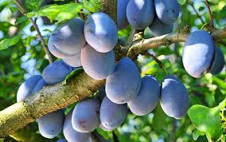
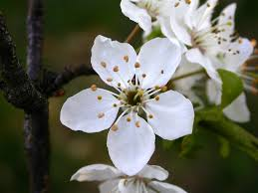
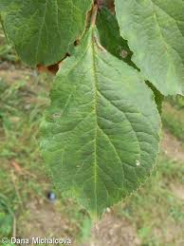
Strom: vysoký 6 m, opadavý, dlouhověký
Plod: vejčité, veliké 3 – 6 cm,
modré až modrofialové
Květ: bílý, pětičetný
List: vejčitý, okraje slabě pilovité,
pololesklý

Slide 12
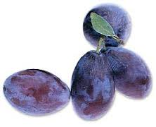
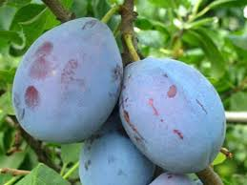
Švestky dělíme na:
Pravé švestky – podlouhlý typický švestkový tvar s výrazně modrou ojíněnou slupkou. Dužnina je pevná a dá se od pecky oddělit, špičatý plod i pecka na obě strany.
Pološvestky – plody oválné, dužnina
chuťově méně výrazná a měkčí než u pravých švestek

Slide 13
SLÍVA
Pochází z přední Asie.
Tvar stromu je podobný švestce.
Spolu se švestkami bývaly naším nejrozšířenějším ovocem, a to především pro svou lehkost v rozmnožování, pěstování a všestranné použití.
Nyní se pěstují méně především proto, že jsou napadány virovou chorobou – šarka švestek. Ta škodí především tím, že způsobuje deformování a předčasné dozrávání a opadávání plodů.

Slide 14
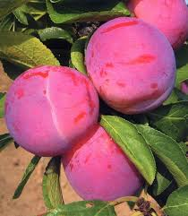
Strom: podobný švestce
Plod: kulovitý tvar žluté, zelené, modré nebo červené barvy
Květ: bílé květy
List: podobný švestce

Slide 15
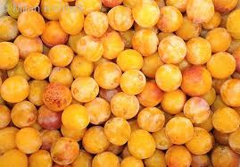
Odrůdy slív dělíme na :
Slívy – menší kulovité plody, dužnina
nejde od pecky
Renklody – velké kulovité plody
různých barev, kyselá dužnina jde
dobře loupat
Mirabelky – malé kulovité žluté plody, dužnina jde dobře od pecky, výborné

Slide 16
MERUŇKA
Meruňka pochází ze Střední Asie a Číny.
Nejlépe meruňkám vyhovují středně těžké písčitohlinité půdy.
Vyžadují teplejší klimatické podmínky a slunnou polohu.
Kvetou brzy zjara a často jsou poškozeny posledními mrazíky.
Odrůdy: Velkopavlovická, Bergeron, Maďarská nejlepší, Karola, Radka, ..

Slide 17
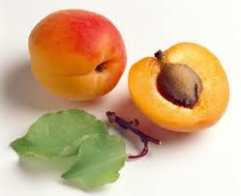
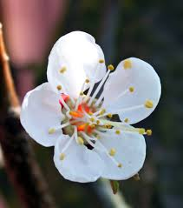
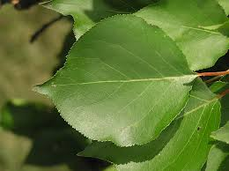
Strom: až 6 m, opadavý
Plod: kulatá peckovice velká 3 x 5 cm,
žlutá až žlutooranžová
Květ: před olistěním, bílé někdy
s růžovým nádechem
List: srdčité, široce vejčité a často
lesklé

Slide 18
BROSKVOŇ
V naší republice nejsou příznivé podmínky pro pěstování broskvoní, pěstují se v sadech jen na jihu Moravy a v Polabí, kde je vyšší teplota a dostatek slunce.
Broskvoně koření poměrně mělce, proto vyžadují ty nejlepší středně těžké půdy s dostatkem humusu.
Odrůdy: Red Haven, Luna, Flamengo, ..

Slide 19
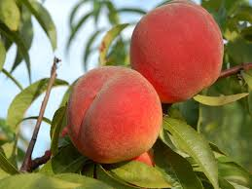
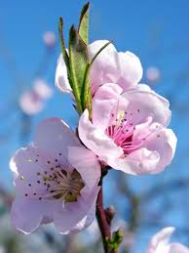
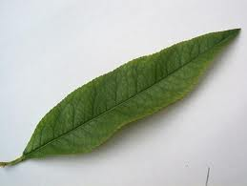
Strom: velký až 5 x 5 m, opadavý
Plod: 6 – 8 cm velká žlutá,
oranžová nebo červená
peckovice s ochmýřeným povrchem
Květ: před olistěním, většinou světle
narůžovělé, někdy temně červené
List: s protáhlé s lehce pilovitým okrajem

Slide 20
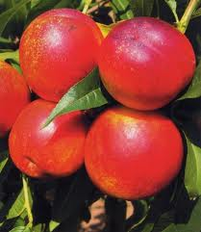
Broskve dělíme na:
Broskve pravé – povrch plodu je ochmýřený
Nektarinky – povrch plodu je lesklý

Slide 21
Otázky:
Vyjmenujte zástupce peckovin.
Rozdělte peckoviny podle slupky a uveďte příklad.
Který ovocný strom kvete brzy zjara a je poškozován pozdními mrazíky?
Který ovocný strom plodí jako první v roce?
Jak dělíme švestky?
O které ovoce se jedná? „Velké kulovité plody
různých barev, kyselá dužnina jde dobře loupat.“

